Slide 1
Mikroorganizmalar ve Mikrobiyoloji

Slide 2
1.1. Mikrobiyoloji ne ile ilgilidir ve neden önemlidir?
Mikrobiyoloji bilimi temel ve pratik öneme sahip çok küçük hücreleri içeren oldukça geniş bir grup olan bakteriler başta olmak üzere mikroorganizmalar ve nasıl çalıştıkları ile ilgilidir. Ayrıca mikrobial hücrelerin çeşitliliği ve evrimi, farklı tipte mikroorganizmaların nasıl ve niçin oluştukları ile ilgilidir. Nerede yaşadıkları birbirleriyle nasıl ilişki ve iş birliği kurdukları özellikle toprak ve su da ve hayvan ve bitkilerde olmak üzere neler yaptıkları ile ilgilidir.

Slide 3
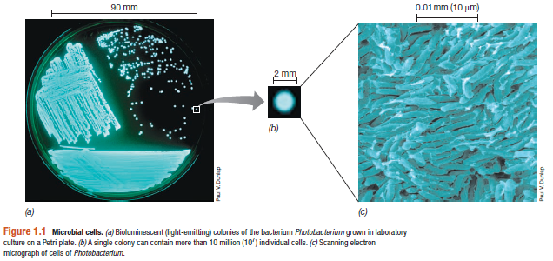

Slide 4
Temel bir biyolojik bilim olarak mikrobiyoloji, yaşamın esas süreçlerini araştırmak için mikrobial hücreler kullanır.
Mikrobiyologlar böylece yaşamın fiziksel ve kimyasal temeli ile ilgili çok yönlü anlayış gerçekleştirmişler ve bütün hücrelerin pek çok özelliği olduğunu öğrenmişlerdir.
Uygulamalı bir bilim olan mikrobiyoloji, Tıpta, veterinerlikte, tarım ve endüstride pek çok alanda kullanılmaktadır.
Dünyadaki bitki ve hayvanların ortaya çıkışından milyarlarca yıl önce mikroorganizmalar oluşmuştur ve mikrobial yaşamın genetik ve fizyolojik çeşitliliği bitki ve hayvanların çok ötesindedir.

Slide 5
Mikroorganizmalar en küçük yaşam formaları olsalar da toplamda dünyadaki biokütlenin esas kısmını oluşturmakta ve yüksek organizmalar için gerekli pek çok kimyasal reaksiyonu da gerçekleştirmektedir.
Mikroorganizmalar olmasaydı daha yüksek yaşam formları hiçbir zaman oluşmaz ve yaşamlarını sürdüremezlerdi.
Bunlara ek olarak bitki ve hayvanlar organik maddeleri yıkmak ve anahtar besinleri dönüştürmek için mikrobial aktivitelere son derece bağımlıdırlar.

Slide 6
1.2. Mikrobial Hücrelerin Yapısı ve Aktiviteleri
Mikrobial yapının elemanları
Hücrelerin pek çok ortak özelliği vardır ve benzer birçok bileşen içerirler (Şekil 1.2). Bütün hücrelerin Sitoplazmik zar adlı ve hücrenin içerisini (sitoplazma) dışarıdan ayıran geçirgen bir bariyeri vardır. Sitoplazma, makro moleküller (proteinler, lipidler, nükleik asitler ve polisakkaritler), küçük organik molekülleri (esas olarak büyük makro moleküllerin öncülleri), çeşitli inorganik iyonlar ve hücrenin protein sentezleyen yapıları olan ribozomların sıvı bir karışımıdır.
Hücre Duvarı, hücreye yapısal bir dayanıklılık kazandırır; zar dışında bulunan oldukça geçirgen ve zardan çok daha dayanıklı bir yapıdır.

Slide 7
Bitki hücreleri ve pek cok mikroorganizmanın hücre duvarları varken hayvan hücrelerinin hücre duvarı yoktur.
Hücrelerin iç yapısının incelenmesi prokaryot ve ökaryot olarak adlandırılan iki yapıyı göstermektedir. Prokoryotlara bacteria ve Archaea dahildir ve küçük ve yapısal olarak oldukça basit hücrelerden oluşurlar (Şekil 1.2a). Ökaryotlar genellikle prokaryotlardan cok daha büyüktüler ve zarla çevrili organel adı verilen yapılara sahiptirler.
Okaryotik mikroorganizmalara algler, protozoonlar ve funguslar dahildir. Bitki ve hayvan hücreleride ökaryotiktir.

Slide 8
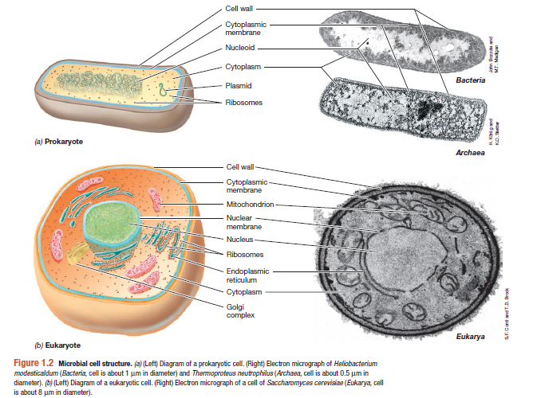

Slide 9
Genler Genomlar Nükleus ve Nükleotit
Hücrenin yaşamsal süreçleri onu gen takımı (genomu) tarafından kontrol edilir. Gen protein ve RNA molekülünü kodlayan DNA bölgesidir.
Ökaryotlarda DNA zarla çevrili nükleusda doğrusal moleküller halindedir. Aksine Bacteria da dairesel kapalı bir kromozomdur. Kromozomlar elektron mikroskobunda görülebilen ve hücre içerisinde toplanarak nükleoid adı verilen yapıyı oluşturur.
Birçok prokaryotun yalnızca bir tek kromozomu olmasına rağmen pek çoğunun kromozomdan ayrı olarak plazmit olarak adlandırılan bir veya daha fazla küçük halkasal DNAsı bulunur.
Plazmitler tüm üreme koşullarında gerekli olan hayati genleri değil de esas olarak hücre özel karakterler (antibiyotik dirençliliği gibi ) kazandıran genler içerir.

Slide 10
Mikrobial hücrelerin aktiviteleri
Doğada mikrobial hücreler esas olarak mikrobial topluluklar olarak adlandırılan gruplar şeklinde yaşar.
Tüm hücreler besinlerini çevreden aldıkları ve onları yeni hücre materyallerine ve atıklarına çevirdikleri için bir çeşit metabolizma gösterir.
Bu dönüşüm sırasında enerji üretilir ve bu enerji iki hücre oluşturmak üzere üremede kullanılır.
Hücrede metabolizma ve üreme sırasında hem genetik hem de katalitik olaylar gerçekleşir. Genetik bilgi akışı ve protein sentezi translasyon ve transkripsiyon adı verilen olaylar sayesinde gerçekleşir.

Slide 11
Bu olaylar hücrenin katalitik mekanizmasına ihtiyaç duyar. Bu mekanizmanın enzimleri hücresel bileşenlerin biosentezi için ihtyaç duyulan enerji ve öncülleri sağlayan reaksiyonla gerçekleştirilir.
Pek çok hücre esas olarak kendi kendini iterek hareket etmektedir. Hareketlilik hücrenin istenmeyen koşullardan uzaklaşmasını ve yeni kaynaklar ve üreme olanakları bulmasını sağlar.
Bazı hücreler üreme, yayılım veya yaşam açısından özelleşmiş modifiye hücrelerin oluşumu ile sonuçlanabilecek şekilde farklılaşmaya uğrar.

Slide 12
Aynı veya farklı türlere hücreler tarafından üretilenlerde dahil olmak üzere hücreler çevrelerindeki kimyasal sinyallere cevap verebilirler ve çoğu zamanda bu sinyaller yeni hücresel aktiviteleri etkiler. Böylece mikrobial hücreler arası iletişim kurarlar komşularının «farkındadırlar» ve uygun şekilde cevap verebilirler. Pek çok prokatyorik hücre genetik değişim süreciyle aynı tür ve ya farklı bir türün komşu hücrelerine gen aktarabilir ve ya onlardan gen alabilir.

Slide 13
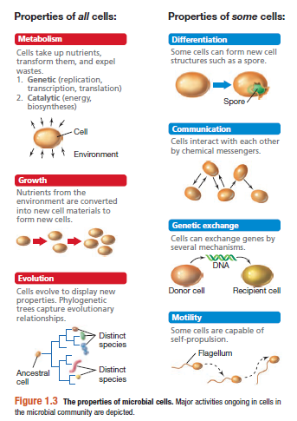

Slide 14
1.4. Mikroorganizmalar ve Çevreleri
Doğada mikroorganizmalar diğer mikroorganizmalar ile iş birliği içinde yaşarlar. Bir popülasyon, tek bir ana hücreden ard arda hücre bölünmeleri ile oluşan hücre grubudur. Bir mikrobial popülasyonun yaşadığı çevreye onun habitatı denir. Hücre popülasyonları mikrobial topluluktaki diğer popülasyonlarla etkileşim halindedir. Bir mikrobial topluluğun çeşitliliği ve yoğunluğu habitatlarındaki uygun kaynaklar (besinler) ve bu topluluğun yaygın karşılaştığı koşullar (sıcaklık, pH, oksijen varlığı veya yokluğu) tarafından sıkı bir şekilde kontrol edilir.

Slide 15
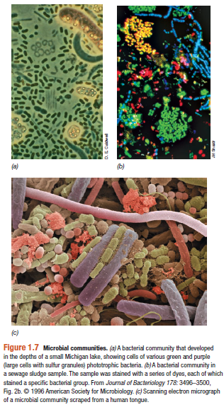

Slide 16
Mikrobial ekosistemler
Mikrobial popülasyonlar birbiriyle faydalı, dengeli veya zararlı ilişki kurarlar. Örneğin; bir grup organizmanın metabolik atık ürünleri diğer grup mikroorganizmalar için besin veya zehir olabilir.
Organizmaları çevrelerindeki fiziksel ve kimyasal bileşenlerle birlikte bir bütün olarak ekosistem olarak ifade ederiz.
Mikroorganizmaların metabolik aktiviteleri zamanla ekosistemleri kimyasal ve fiziksel olarak değiştirir. Örneğin aerobik mikroorganizmalar ortamdaki oksijeni tükettiğinde daha önce habitatta bulunan ancak üreyemeyen anaerobik mikroorganizmalar ortaya çıkar.

Slide 17
Doğal çevrelerde mikroorganizmalar
Mikroorganizmalar her yerde bulunmaktadır. Mikroorganizmanın olmadığı (steril) ortam son derece nadirdir.
Yüksek organizmalar çok soğuk çok sıcak çok asidik ve çok bazik gibi ekstrem koşullarda yaşayamazlar buna karsın esktremofiller adı verilen bakteria gurubu yaşayabilmektedir.
Bu ekstrem koşullardan yasayan bakteriler, bu ortamları sevdikleri için burada yasarlar. (-fil eki seven anlamındadır).

Slide 18
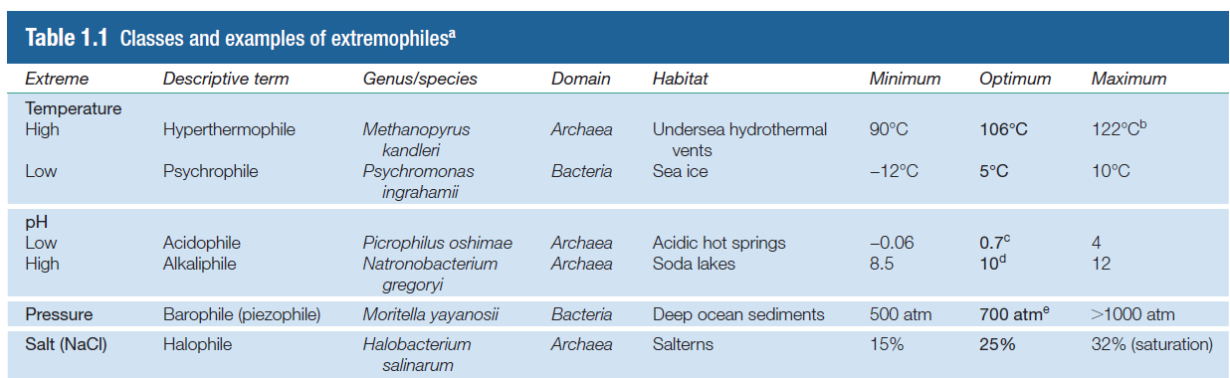

Slide 19
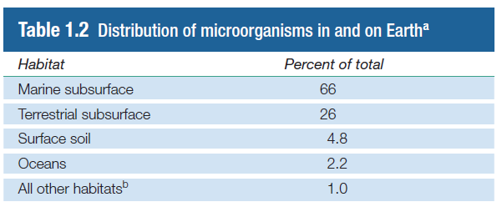

Slide 20
1.5. Mikroorganizmaların insanlara etkileri
Mikrobiyoloji, mikroorganizmaların hastalık etkeni olarak rollerinin anlaşılmasının yanı sıra besin ve tarımda mikroorganizmaların oynadığı önemli işlevin anlaşılmasında büyük ilerlemeler kaydetmiştir ve mikrobiyologlar değerli insan ürünlerini üretmek ve ayrıca çevreyi temizlemek için mikrobial aktiviteleri keşfetme becerisi göstermişlerdir.

Slide 21
Hastalık etkeni olarak mikroorganizmalar
20. yy. basında insan ölümlerinin ana nedeni bakteriyel ve viral patojenlerdi. Günümüzde mikrobial hastalıklardan ölüm oranı oldukça düşüktür. Hastalık süreçleri ile ilgili bilgilerimizin artması gelişmiş hijyenik ve halk sağlığı uygulamaları aşılama kampanyaları gibi etkenlerin yaygın kullanımı ile enfeksiyon hastalıkların kontrolü mümkün olmuştur.

Slide 22
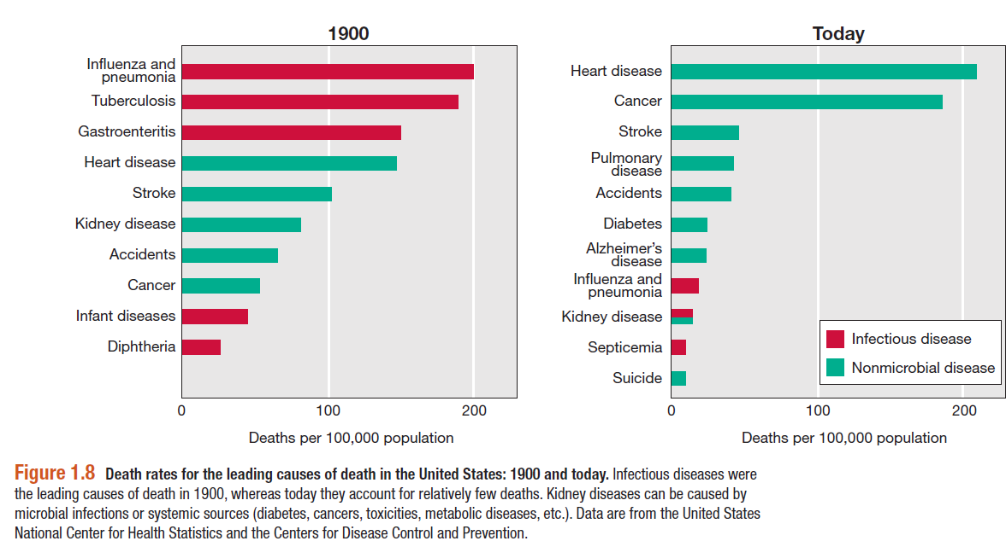

Slide 23
Patojen mikroorganizmaların oluşturduğu tehdidin önemini bilmek zorunda olsak da aslında mikroorganizmaların büyük çoğunluğu insanlığa zarar vermez.
Birçok mikroorganizma bitkiler ve insanların hayatını sürdürebilmesi için yararlı bazı durumlarda gereklidir.

Slide 24
Mikroorganizmalar, Tarım ve İnsan Beslenmesi
Tarım, mikroorganizmalar tarafından oluşturulan besin döngüsünden yararlanmaktadır.
Baklagiller köklerinde nödüller adı verilen bakterilerle yakın işbirliği içerisinde yaşamlarını sürdürür. Bu bakteriler kök nodüllerinde, atmosferik azotu (N₂) bitkinin gelişmesi için azat kaynağı olarak kullandığı amonyağa (NH3, azot döngüsü süreci) çevirir.
Ayrıca sığır gibi geviş getiren hayvanların Rumenlerinde yaşayan bakterilerde oldukça önemlidir. Bu bakteriler selülozü sindirip fermente ederler.

Slide 25
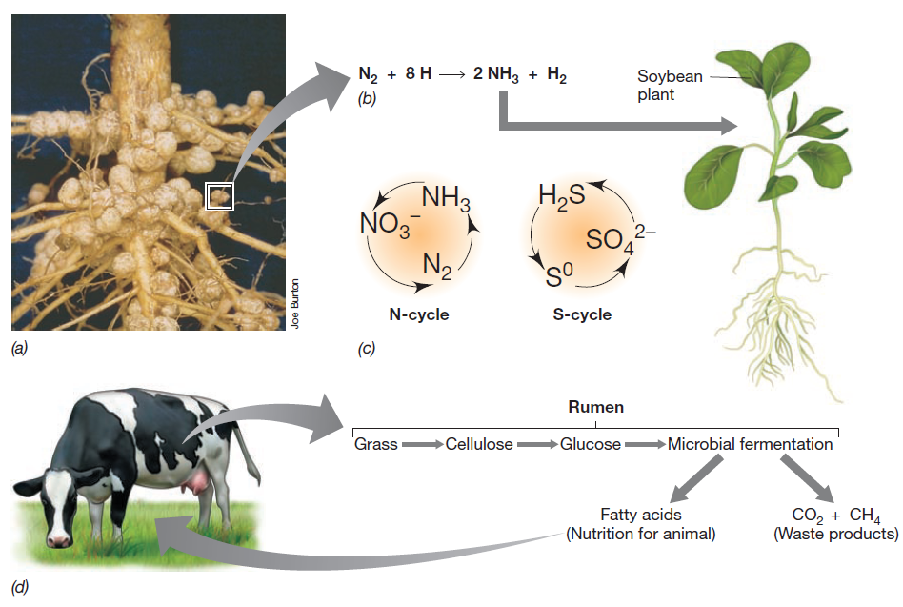

Slide 26
İnsan sindirim sisteminde ise Rumen bulunmaz ancak kalınbağırsakta oldukça fazla miktarda ve çeşitlilikte mikroorganizma bulunmaktadır. Bu mikroorganizmalar bazı zararlı bakterilerin etkisini ortadan kaldırır, bazı mikroorganizmalar ise vücut için gerekli olan vitaminleri sentezlerler.

Slide 27
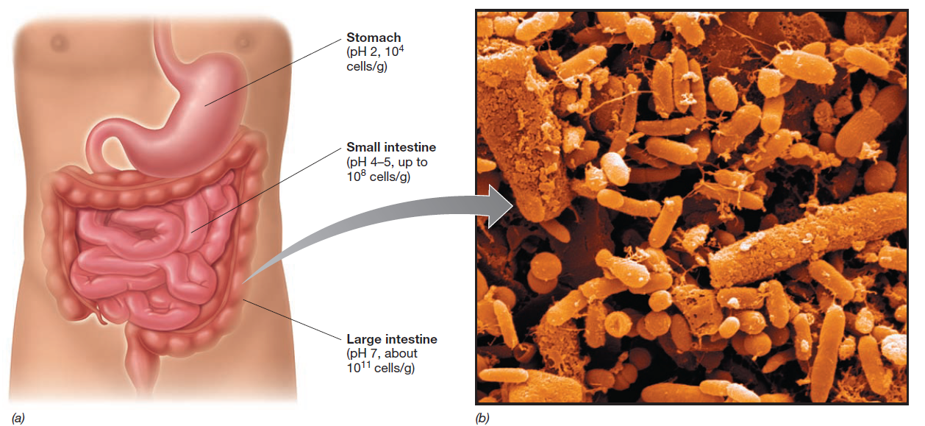

Slide 28
Mikroorganizmalar ve Gıda, Enerji ve Çevre
Gıda güvenliği gıdaların patojen mikroorganizma içermediğinden emin olmak için gıda ürünlerinin sürekli izlenmesine ve patojen kaynakların belirlenmesi için salgın hastalıkların takip edilmesine ihtiyaç duyar. Et, meyve ve sebzeler gibi taze gıdalar mikrobial kontaminasyona en hassas olanlardır ve kontaminasyonun önlenmesi hemen hemen imkansız olduğundan «raf ömürleri» kısadır.
Bazı mikroorganizmalar ise bazı besinlerin elde edilmesi için gereklidir. Peynir yoğurt gibi fermente gıdalar üretimi mikrobial aktiviteye bağlıdır.

Slide 29
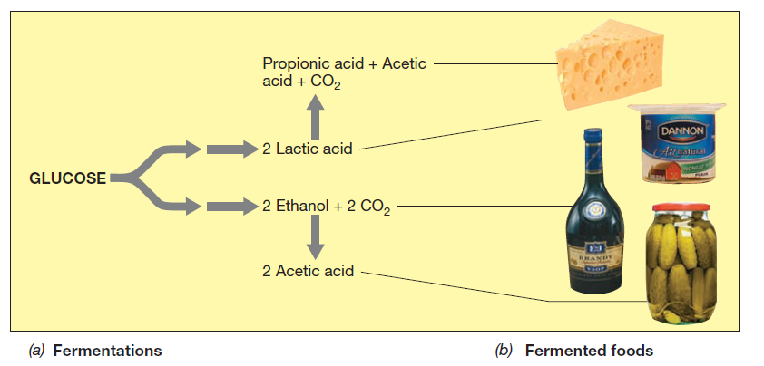
Ayrıca mayalı ürünler ve hamularda üretim için mikroorganizmalara ihtiyaç duyar.

Slide 30
Bazı mikroorganizmalar biyoyakıt üretirler. Örneğin doğal gaz (metan, CH4), metajonler adlı bir grubun anerobik metabolizma ürünüdür.
Şeker kamışı mısır gibi bitkilerden elde edilen glukozu fermante ederek önemli bir motor katkısı ve yakıtı olan «etanol» oluşturur.

Slide 31
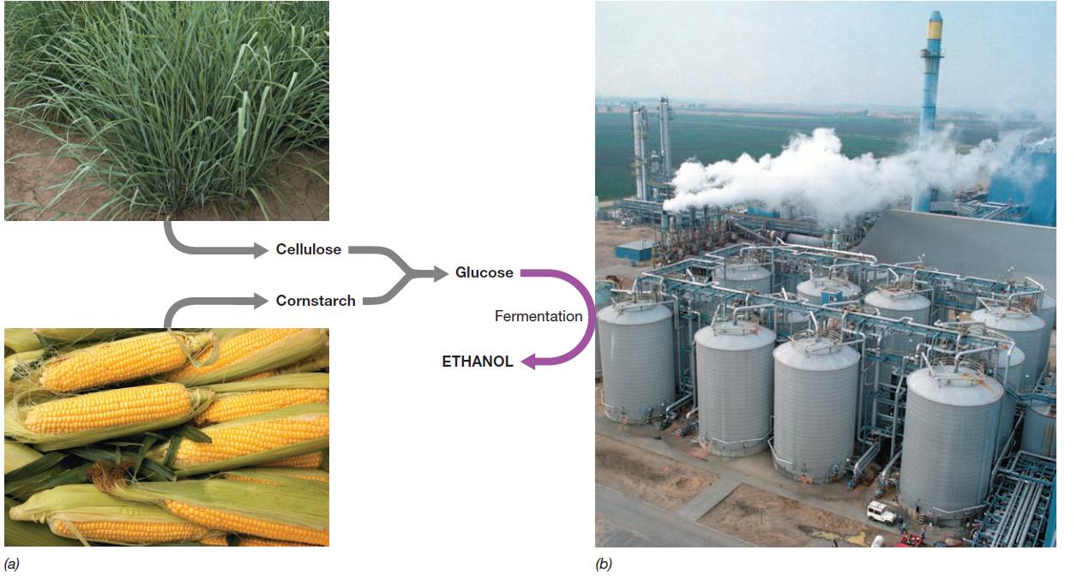

Slide 32
Mikroorganizmalar, bioremediasyon adı verilen bir süreçle kirliliği temizlemek için kullanılabilir. Bu yöntem, mikroorganizma kirlenmiş bölgeye eklenmesi yada mevcut mikroorganizmanın etkisini artırmak için ortama besin eklenmesi esasına göre çalışır.
Ayrıca endüstiyel mikrobiyoloji ve biyoteknolojide de mikroorganizmalar kullanılmaktadır.

Slide 33
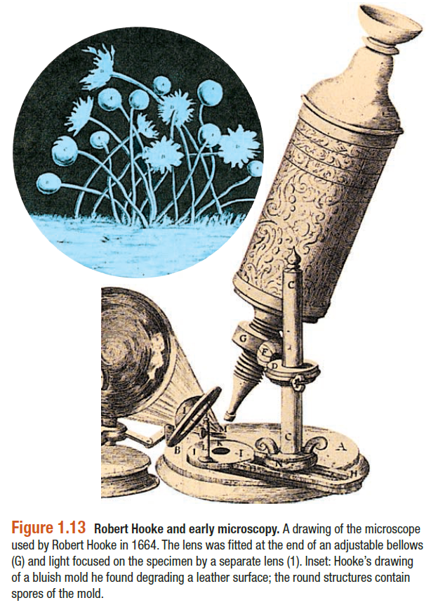
Mikroorganizmaların Keşfi

Slide 34
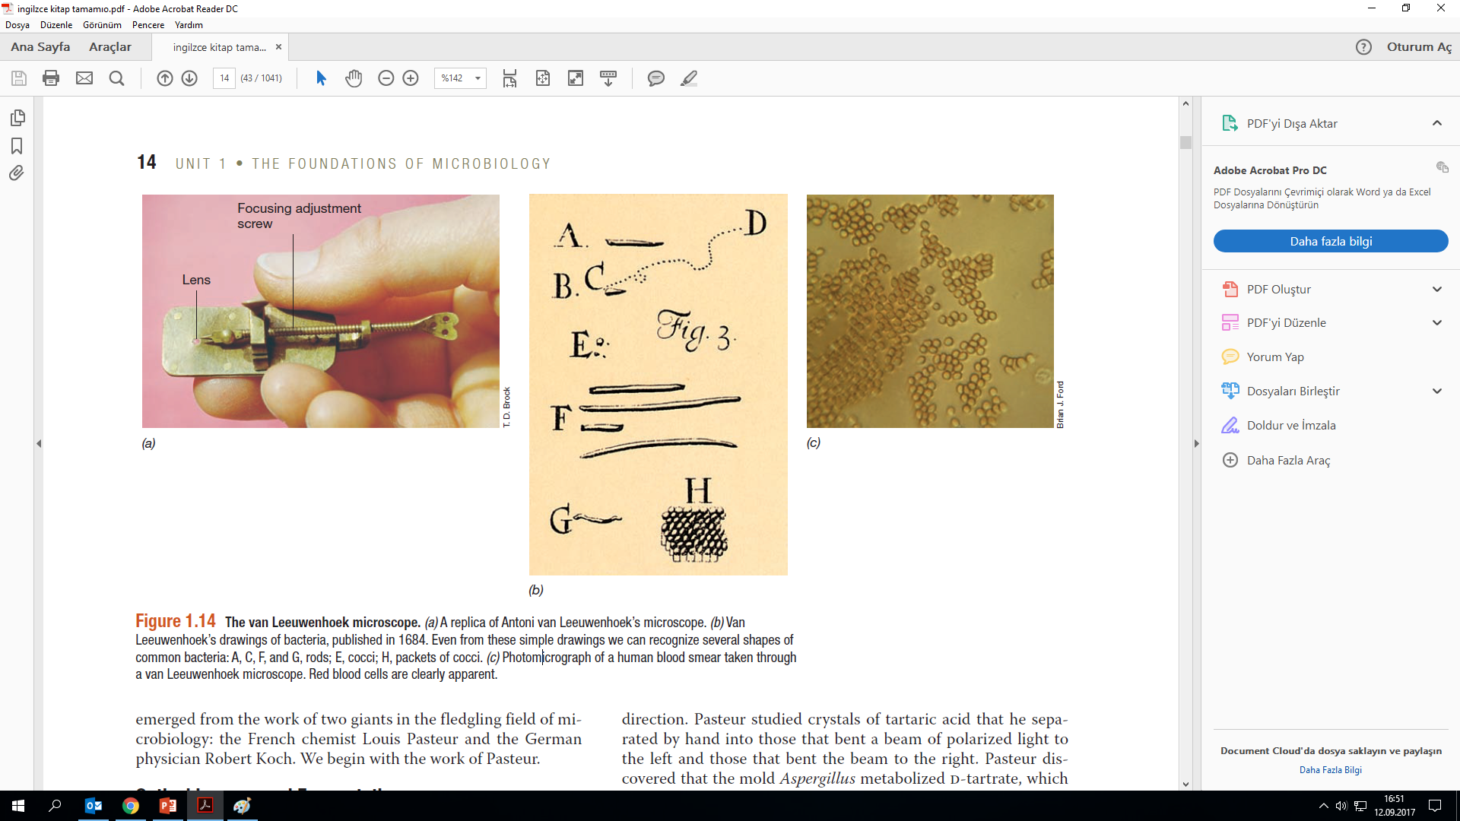

Slide 35
Spontan generasyon ve Pasteur
Eğer bir gıda veya diğer bazı hızlı bozulabilen maddeler bir süre bekletilirse, bozunur. Mikroskopla incelendiğinde ise bir cok mikroorganizma içerdiği görülür. Bu mikroorganizma nerden gelmektedir? Bazı bilim adamları bunların havadan gıdaya bulasan tohum veya mikroorganizma olduğunu iddia ederken, Yaygın olan spontan generasyon kavramına göre bu mikroorganizmaların spontan şekilde kendiliğinden oluştuğunu söylemektedir.

Slide 36
Louis Pasteur; bozulan maddelerdeki mikroorganizmaların hava ile giren hücrelerden veya bozulan maddedeki başlangıçta bulunan hücrelerden oluştuğu öngörüsünde bulundu. Pasteur, eğer gıdada ve ortamda bulunan mevcut tüm canlı organizmaları yok eder sterilize hale getirirse ve ortam ilişiği kesilip kontamine olmaları engellenirse bozulmayacakları sonucuna vardı.
Daha sonra pasterizasyon olarak adlandırılacak olan bu fikri deneysel olarak olarak «kuğu-boyunlu balon» deneyi ile destekleyerek spontan genererasyon fikirinin yıkılmasını sağlamıştır.

Slide 37
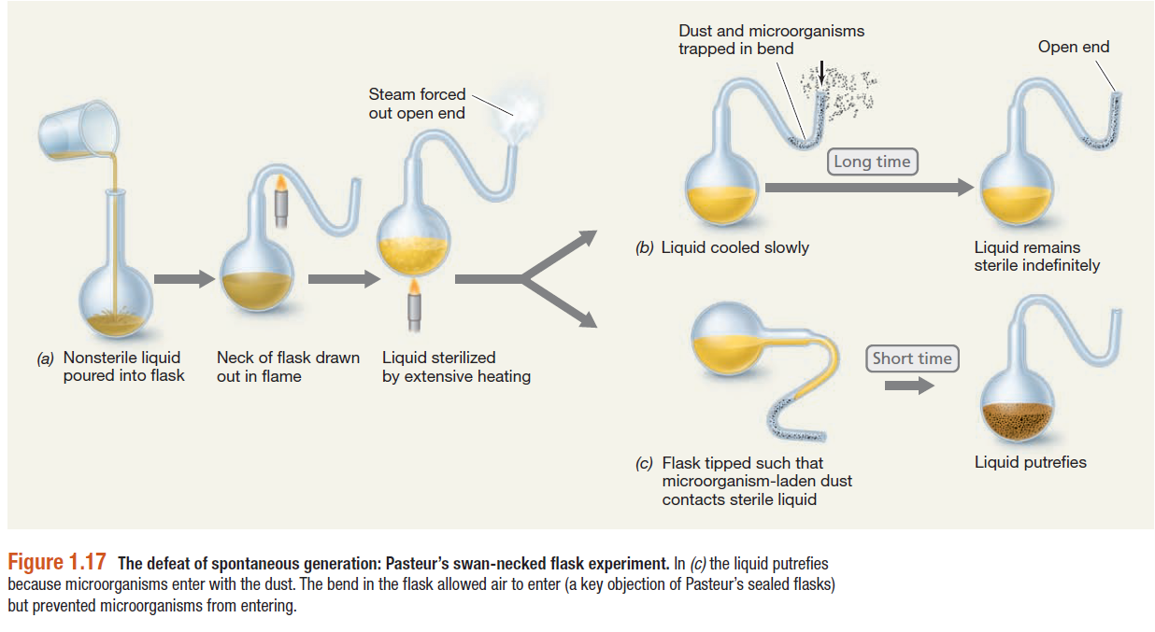

Slide 38
Koch Postulatları ; bir organizmayı bir hastalığın etkeni olarak kabul edebilmek için :
(a) o mikroorganizma o hastalığa yakalanan herkesten izole edilmelidir
(b) başka hastalıklarda o etken izole edilememeli
(c) o organizma hayvanlara zerkedildiğinde hayvanlarda da aynı hastalığa yol açmalıdır

Slide 39
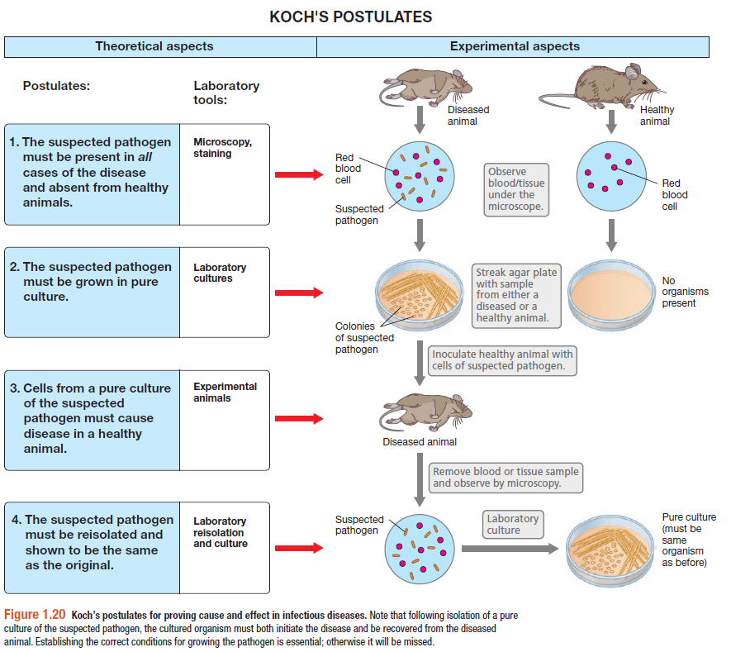
Robert Koch tarafından açıklanan bakteri-hastalık ilişkisi

Slide 40
